Slide 1






UBND PHƯỜNG HƯNG ĐẠO
TRƯỜNG TIỂU HỌC ĐA PHÚC
MÔN: TIẾNG VIỆT
BÀI 20: ÔN TẬP VÀ KỂ CHUYỆN (Tiết 1)
NGƯỜI THỰC HIỆN: NGÔ THỊ THU HIỀN

Slide 2



Bài 20:
Ôn tập và kể chuyện

Slide 3




Slide 4
Đọc
1
e
e
e
e
e
ê
ê
ê
ê
ê
u
u
u
u
u
m
m
m
m
n
n
n
n
g
g
g
g
gi
gi
gi
gi

Slide 5

BÀI
ÔN TẬP
VÀ KỂ CHUYỆN
20
Đọc
1
i
i
i
o
i
o
o
ư
ư
ư
gh
gh
nh
nh
nh
nh
ng
ng
ng
ngh
ngh

Slide 6












3
4
nhà ga
nghỉ hè
2
nụ cà
5
1
giá đỗ
ngủ mơ
7
bỡ ngỡ
6
8
ghế
gỗ
nho nhỏ
HS chọn quả số mấy thì GV cho HS đọc.
HS đọc xong, nếu đọc tốt, GV click vào quả táo, quà sẽ xuất hiện.
HS đọc chưa tốt thì đành gọi bạn khác.
Xoá tex này sau khi GV đã hiểu.

Slide 7
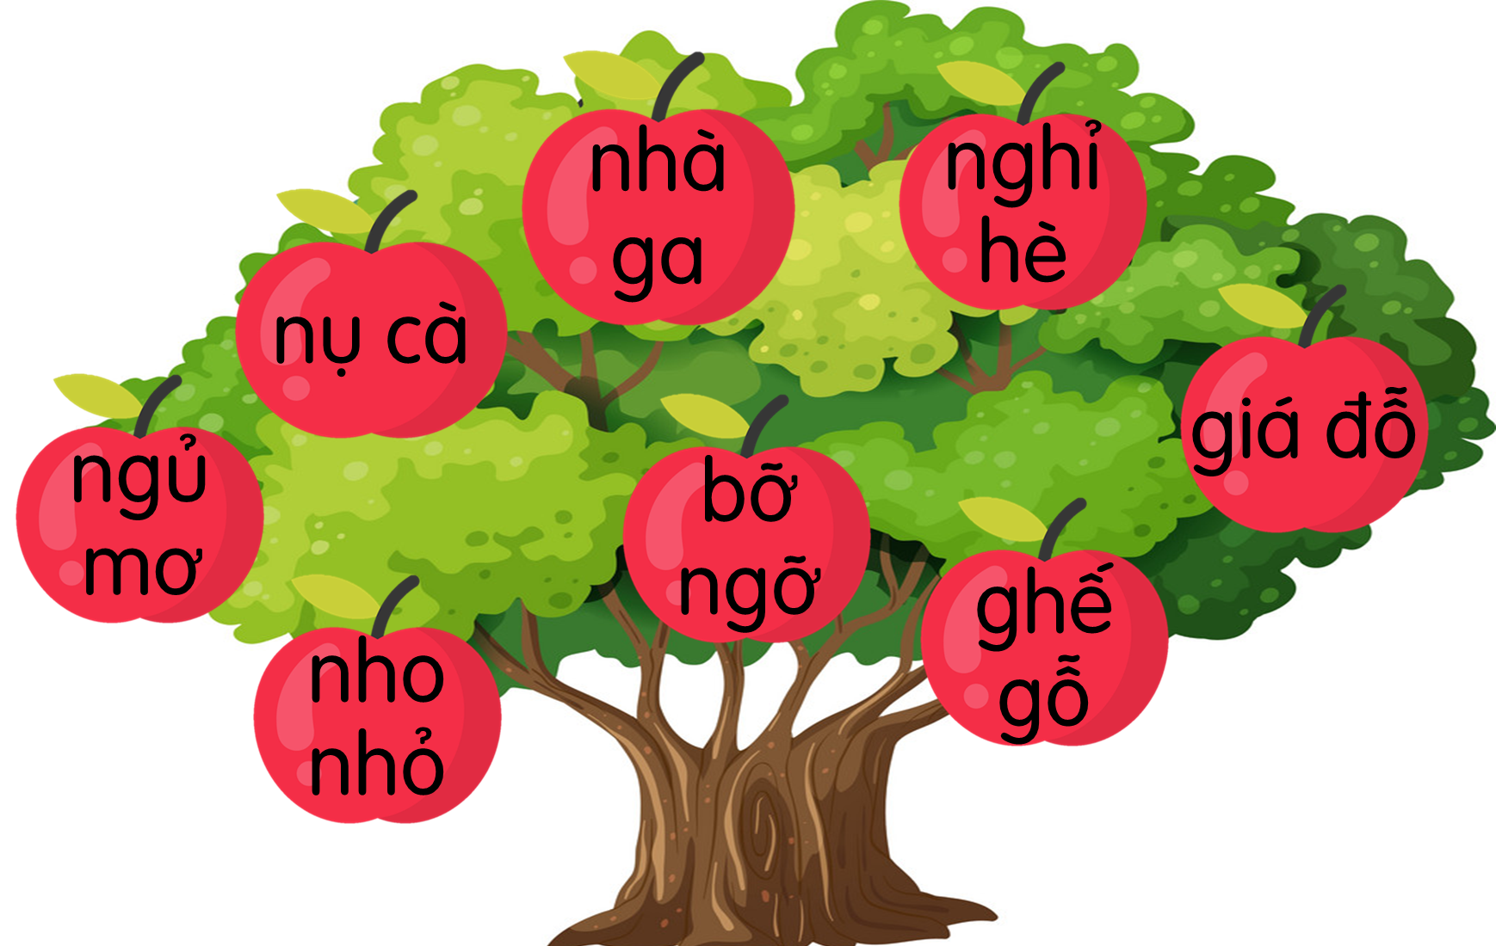
Nhà bà ở ngõ nhỏ.
Mẹ ghé nhà bà.

Slide 8
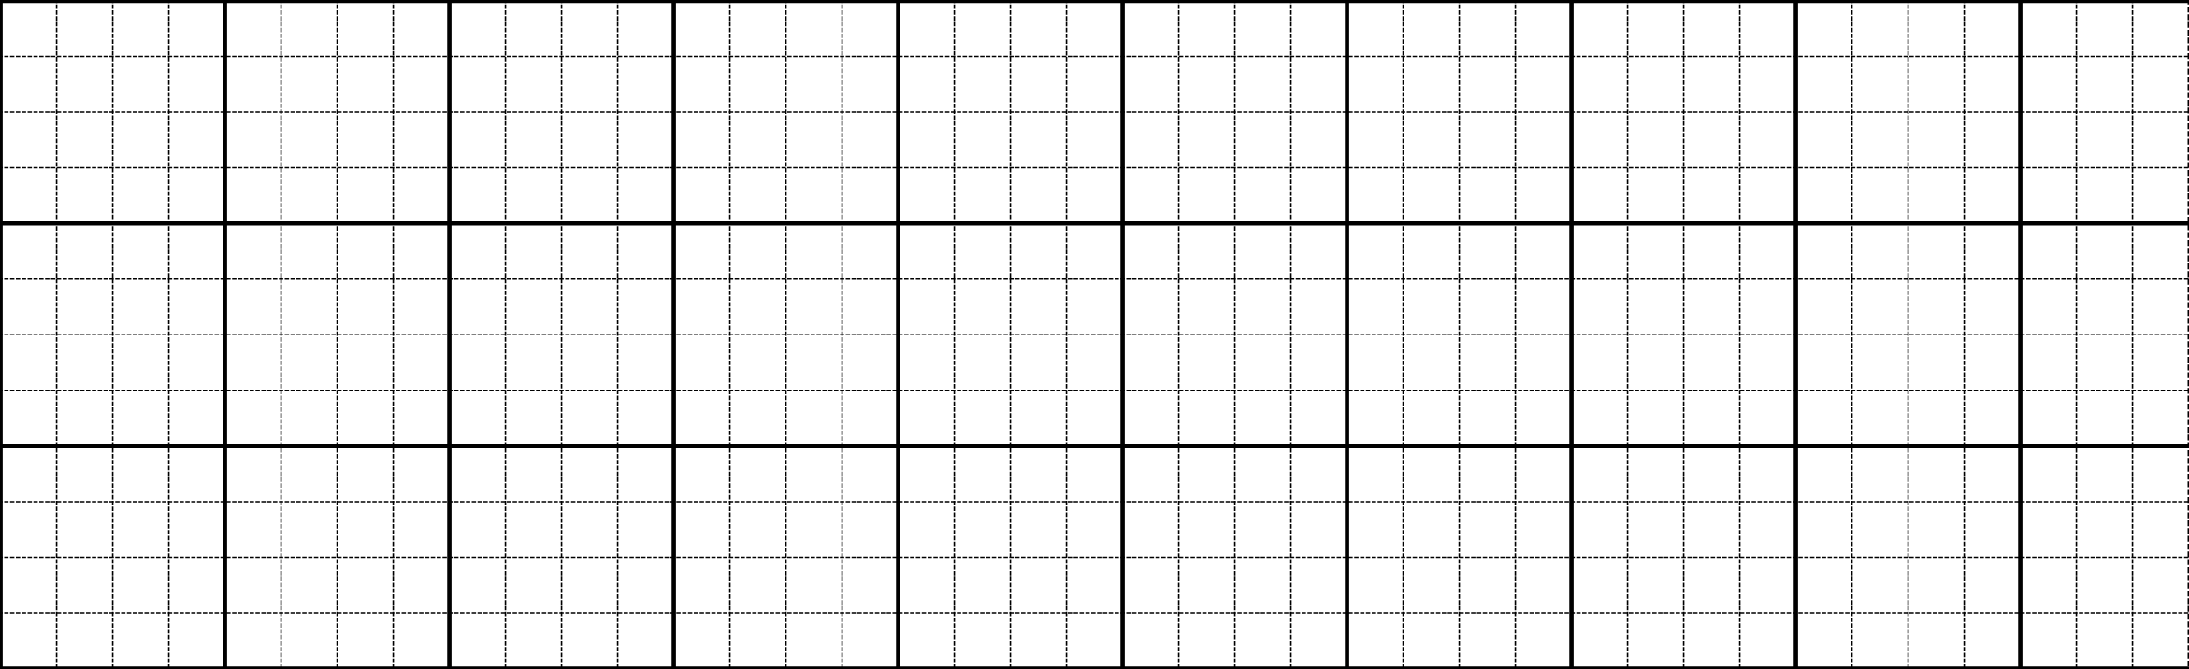
Viết
2
wgõ ηỏ ηà bà.
Notes:
Câu dài nên GV hướng dẫn viết bảng nhé

Slide 9

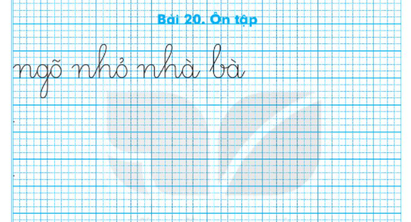

Viết vở
3

Slide 10

- Chia sẻ bài học với người thân.
Chuẩn bị bài mới

Slide 11




